Slide 1

EvoluiTI
Aceleração de Talentos
Portal colaborativo de mentoria sob demanda para reter e apoiar estudantes no ensino superior de computação.
INTEGRANTES DO PROJETO
APRESENTAÇÃO DO PITCH
José Guilherme • Alex Lopes • Thyago Antonio • Francisco Lucas • Nikolas Martins
Junho de 2026

Slide 2

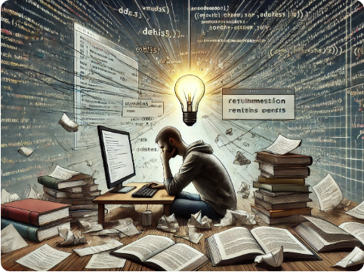
1. A Necessidade: O Abismo Acadêmico
Disciplinas de lógica e introdução à programação representam a barreira mais hostil para ingressantes em computação.
Frustração Imediata: Conceitos abstratos complexos carecem de suporte síncrono e direcionado na hora da dúvida.
Evasão Precoce: Universitários abandonam a área nos primeiros semestres por falta de suporte rápido.
Compromisso ONU: Alinhado diretamente com a ODS 4 (Educação de Qualidade) e a ODS 8 (Trabalho Decente via Qualificação).

Slide 3
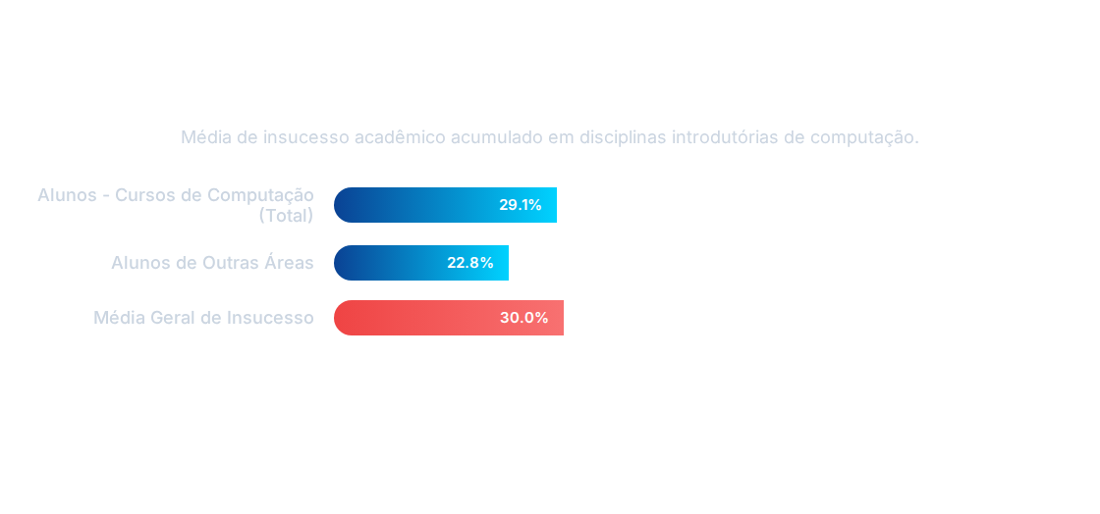
2. Prova Social: A Evasão em Números
Fonte: Estatísticas oficiais de trancamento e reprovação em introdução ao desenvolvimento lógico universitário.

Slide 4






3. Abordagem: O Fluxo de Mentoria
1. Postagem ágil
2. Matching Inteligente
3. Conexão Síncrona
O estudante posta seu erro lógico ou desafio estruturado de programação em segundos.
Veteranos de TI ou especialistas do mercado aceitam instantaneamente a demanda compatível.
Ambiente em tempo real com videochamada integrada, editor colaborativo de código e quadro interativo.

Slide 5
4. Abordagem: Stack Tecnológica
Camada | Tecnologias | Finalidade Estratégica
Frontend | React + Next.js | Interface dinâmica de alta reatividade com foco em UX intuitiva.
Tempo Real | WebRTC + WebSockets | Transmissão de áudio, vídeo e alteração de código com ultra-baixa latência.
Backend & Cache | Node.js + Redis | Gerenciamento veloz de sessões síncronas e roteamento eficiente de conexões.
Infraestrutura | PostgreSQL + AWS | Banco relacional para trilhas e hospedagem elástica escalonável.

Slide 6




5. Os Benefícios: Impacto Multilateral
Para Estudantes e Sociedade
Para as Instituições de Ensino
• Aprendizado prático direcionado, erradicando a frustração inicial em TI.
• Queda vertiginosa nas taxas de evasão precoce nos primeiros períodos acadêmicos.
• Democratização do acesso a mentores qualificados sem restrição de renda.
• Otimização do uso de recursos docentes por meio do suporte assíncrono entre pares.
• Inserção acelerada de programadores confiantes e capacitados no ecossistema tech nacional.
• Fortalecimento de métricas e indicadores institucionais com a retenção de talentos.

Slide 7
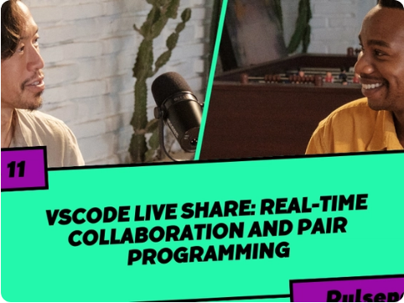
6. Diferenciais: O Custo-Benefício
O EvoluiTI corrige as lacunas críticas que as abordagens atuais de suporte ignoram:
Cursos Gravados Tradicionais: Monótonos e sem feedback em tempo real para erros de compilação específicos.
Assistentes de IA Puros: Entregam a resposta sem explicar o raciocínio, gerando dependência lógica em vez de aprendizado.
O Diferencial EvoluiTI: Suporte humano sob demanda focado no erro exato do estudante, garantindo aprendizado ativo por uma fração do custo de monitorias privadas.

Slide 8


EvoluiTI
Obrigado pela sua atenção!
Conectando quem quer crescer na programação com quem domina o caminho.
contato@evoluiti.com.br | www.evoluiti.com.br
COMPONENTES DO GRUPO
José Guilherme • Alex Lopes • Thyago Antonio • Francisco Lucas • Nikolas Martins
Junho de 2026

Slide 9


Image Sources
https://algocademy.com/blog/wp-content/uploads/2024/09/DALL%C2%B7E-2024-09-10-22.54.28-A-thought-provoking-image-showing-a-frustrated-coding-student-surrounded-by-lines-of-complex-code-textbooks-and-a-computer-screen.-The-student-appea.webp
Source: algocademy.com
https://media2.dev.to/dynamic/image/width=1000,height=420,fit=cover,gravity=auto,format=auto/https%3A%2F%2Fdev-to-uploads.s3.amazonaws.com%2Fuploads%2Farticles%2F2f4bctdi97brspeo1fo7.png
Source: dev.to

